Slide 1
Prova de Recuperação - 2º semestre
Realizando a prova de recuperação

Slide 2

REALIZANDO A PROVA PELA SALA DO FUTURO

Slide 3
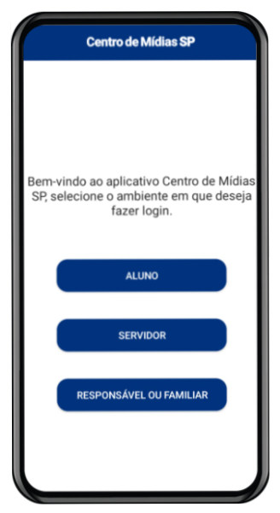
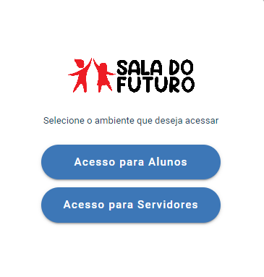
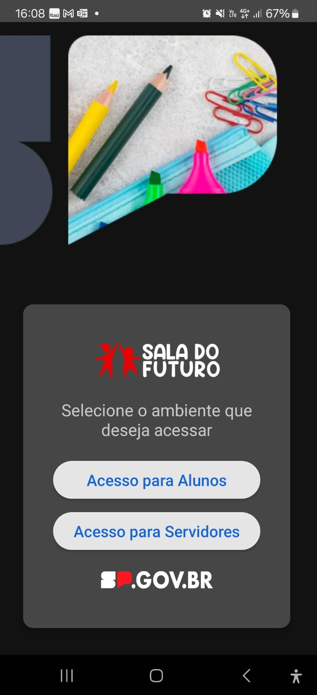
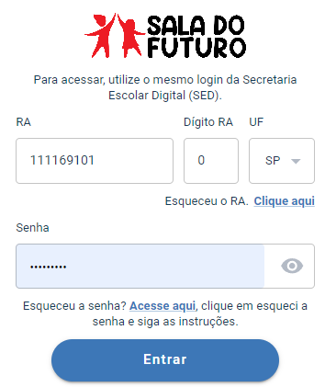
Acesse a Sala do Futuro, com seu RA e senha da SED:
Pela WEB (desktop/notebook):
Pelo dispositivo móvel:
https://saladofuturo.educacao.sp.gov.br/
Login:
Clique na opção acesso para alunos para efetuar o login.
Clique na opção acesso para alunos para efetuar o login.

Slide 4
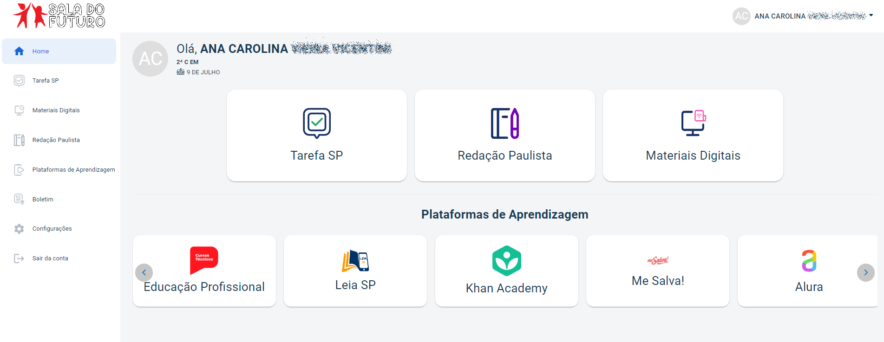
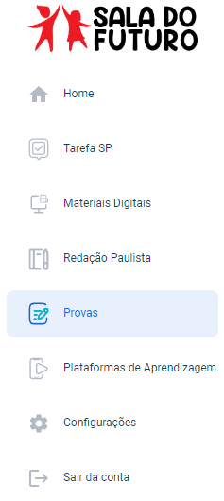
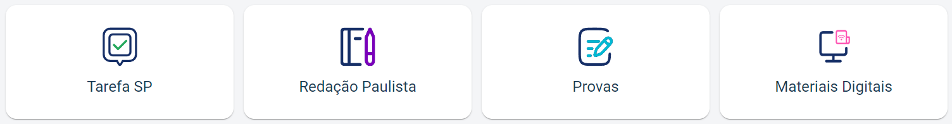
Acessando a prova
Acesse o card Provas:

Slide 5
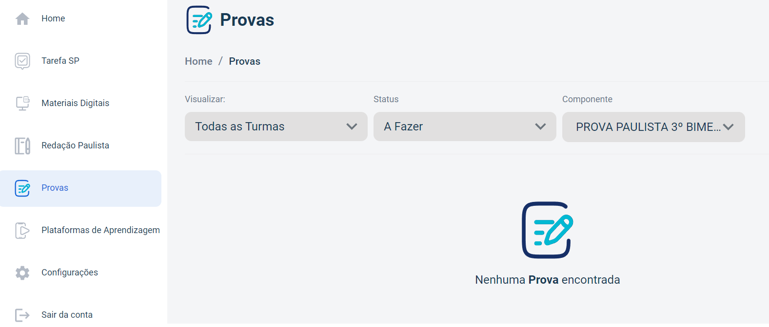


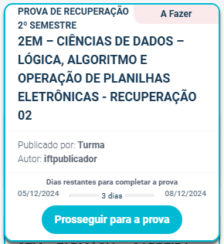

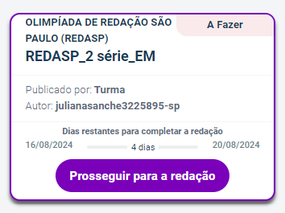
Acessando a prova
1- Em: Visualizar, selecione: Todas as turmas. Em: Status, selecione: A Fazer.
Agora, em Componente, selecione: PROVA DE RECUPERAÇÃO 2º SEMESTRE.
2 - Clique na prova e depois em: Prosseguir para a prova para iniciá-la.

Slide 6
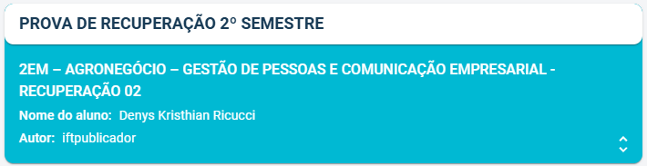
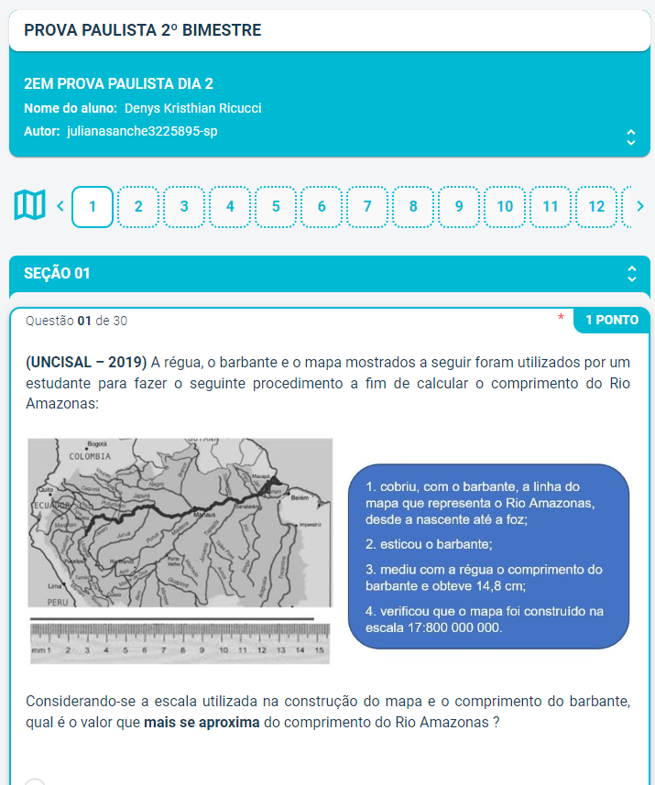
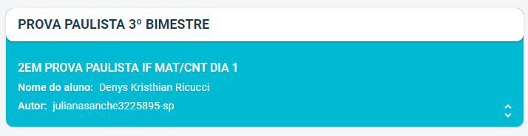

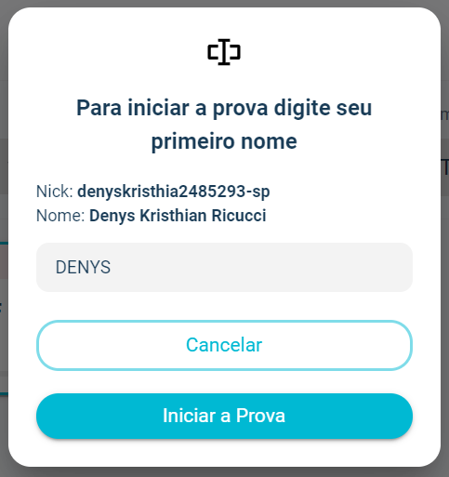
Acessando a prova
A prova está aberta, e você já pode começar!
Agora digite seu primeiro nome. Em seguida, clique em: Iniciar a Prova.
Esse processo é realizado para garantir que você está autenticado no equipamento com seu login e realizando a sua prova.

Slide 7
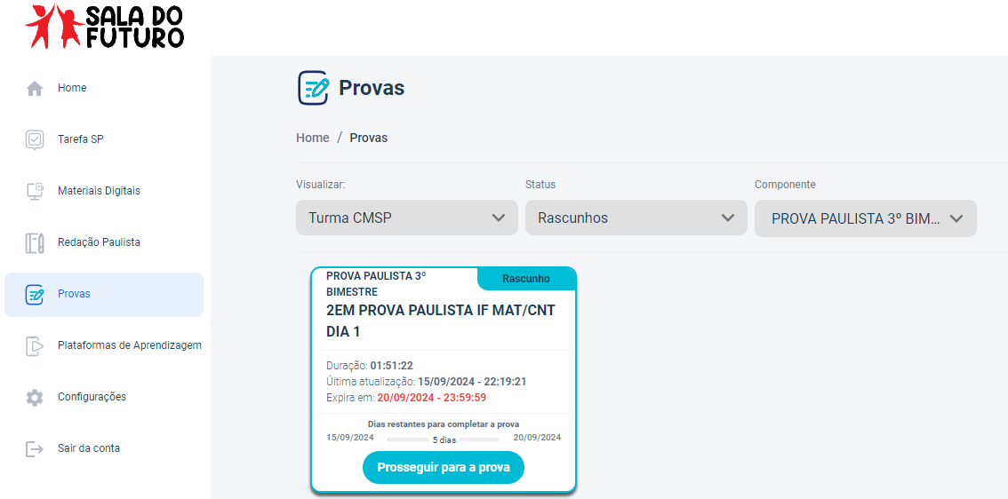
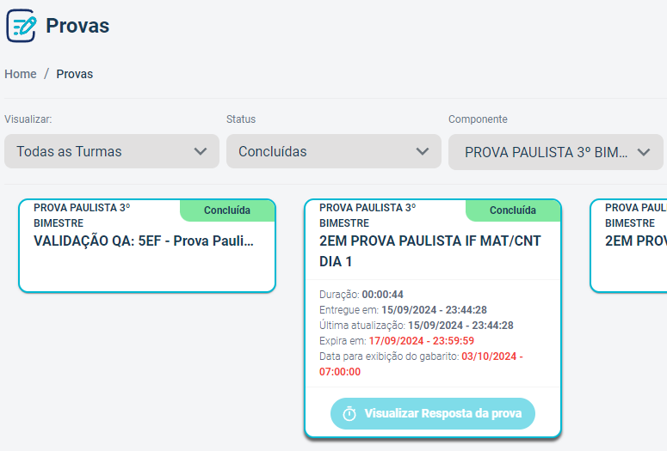
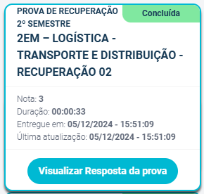

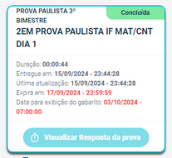
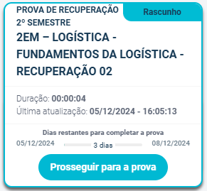
FAQ
Não estou encontrando a minha prova. O que fazer?
1- Já verificou se ela está salva como rascunho?
Verifique no status: Rascunhos.
2- Verifique se a prova já foi entregue, acessando
o status: Concluídas.
Clique no botão para prosseguir para a prova.

Slide 8
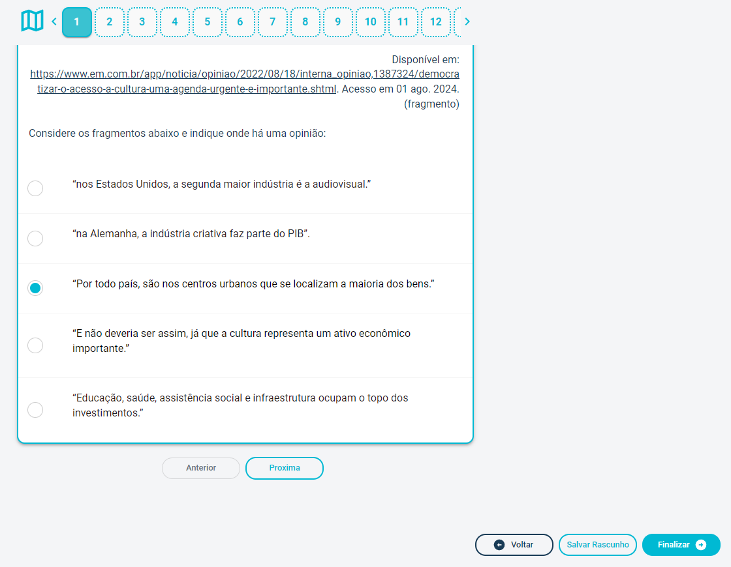
Iniciando a prova
Novidade: Será exibida uma questão por página, e você poderá pular ou retornar para outras questões utilizando o mapa de questões.
Avança para as próximas questões.
As questões podem ser de resposta única, certo ou errado, ou múltipla escolha.
No slide seguinte mostraremos os tipos de questões.

Slide 9
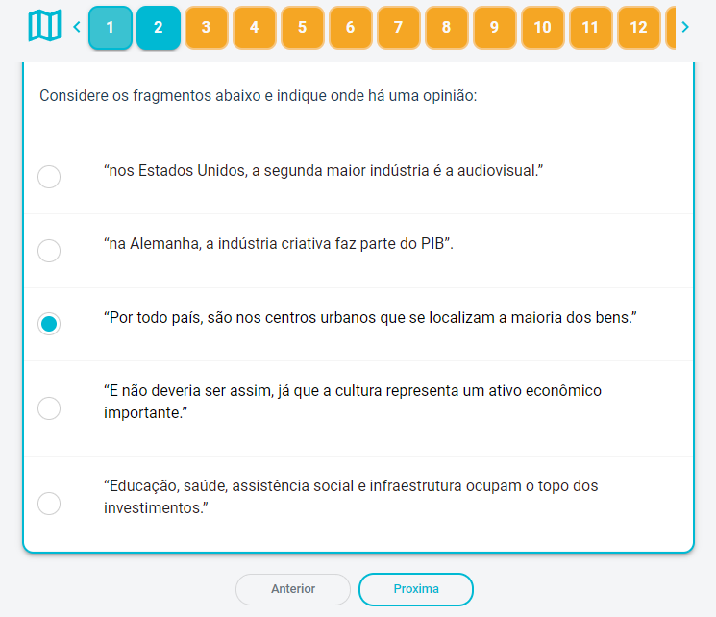

Iniciando a prova
Você pode navegar entre as questões, clicando no botão: Próxima ou no botão Anterior, para responder na sequência em que aparecem. Pelos botões do menu superior é possível ir para qualquer questão, clicando na botão com o número correspondente.
Novidade!
Será exibida a mensagem abaixo, indicando que a resposta da sua questão foi salva em rascunho:

Slide 10
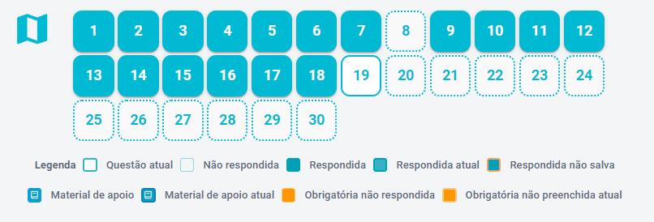

Iniciando a prova
Clicando neste ícone será possível visualizar todas as questões. Logo abaixo, a legenda mostrando o que significa cada situação mostrada.

Slide 11
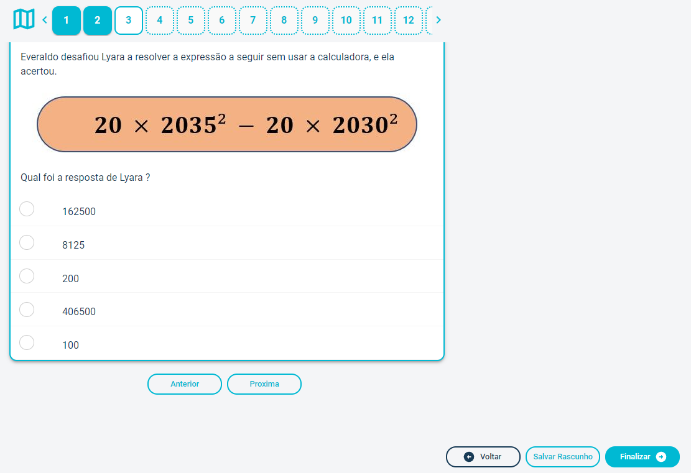
Iniciando a prova
Além dos botões, mencionados no slide anterior, temos mais 3 botões no canto inferior direito: Voltar, Salvar Rascunho e Finalizar.
Salvar o rascunho da prova.
Sair da prova e volta para o menu da Sala do Futuro.
Finalizar a prova.

Slide 12
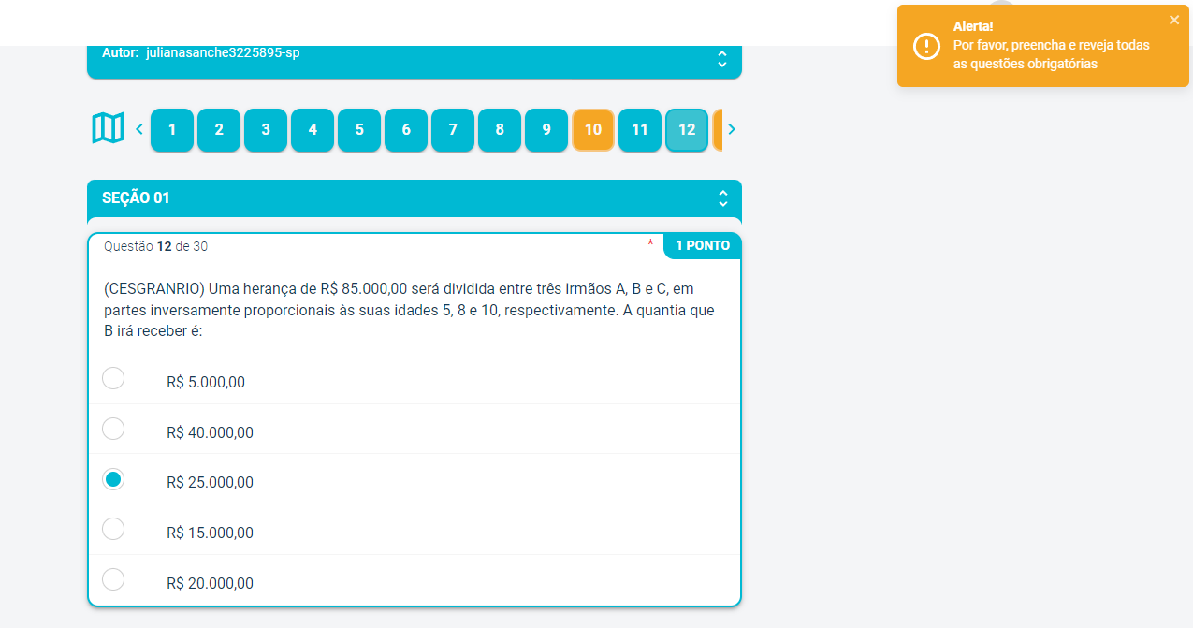


Finalizando a prova
Após ter terminado a prova, e ter revisto as questões, chegou a hora de enviá-la. Clique no botão Finalizar.
Situação 1: Uma ou mais questões não foram respondidas. Quando isso acontecer, um alerta será mostrado (acima, em laranja) indicando que faltam questões a serem respondidas. Responda as questões faltantes para poder enviar a prova.
Notem que a cor da questão que não foi respondida fica com fundo laranja.

Slide 13
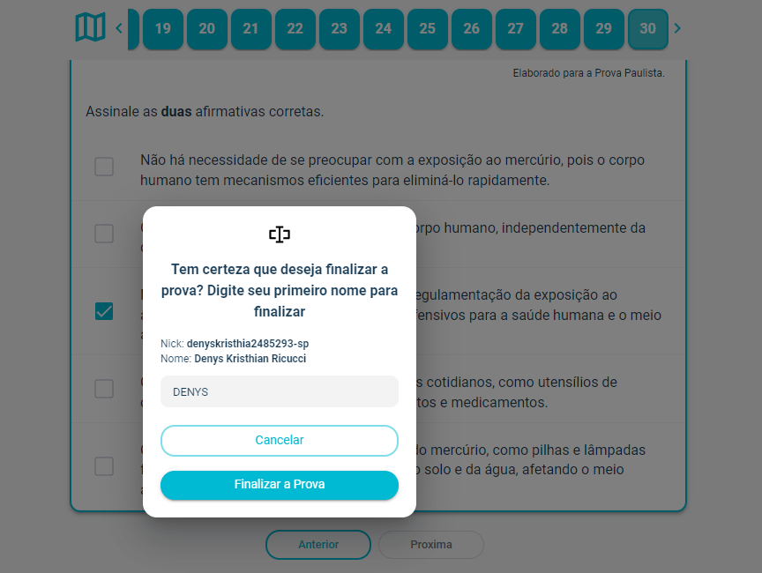
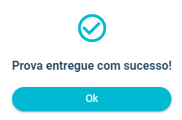
Finalizando a prova
Situação 2: Quando todas as questões forem respondidas, ao clicar no botão Finalizar, a seguinte mensagem de confirmação irá aparecer:
Significa que sua prova foi entregue!
Digite seu primeiro nome e clique em: Finalizar a Prova para enviá-la.

Slide 14
Consultando o status da prova - Rascunho
Caso tenha salvo o rascunho de forma automática, ou através do botão "salvar rascunho", sua prova ficará no status Rascunhos.
Selecione Todas as Turmas.
Selecione Rascunhos.
Selecione Prova de Recuperação 2º Semestre.
Clique no botão para prosseguir para a prova.

Slide 15
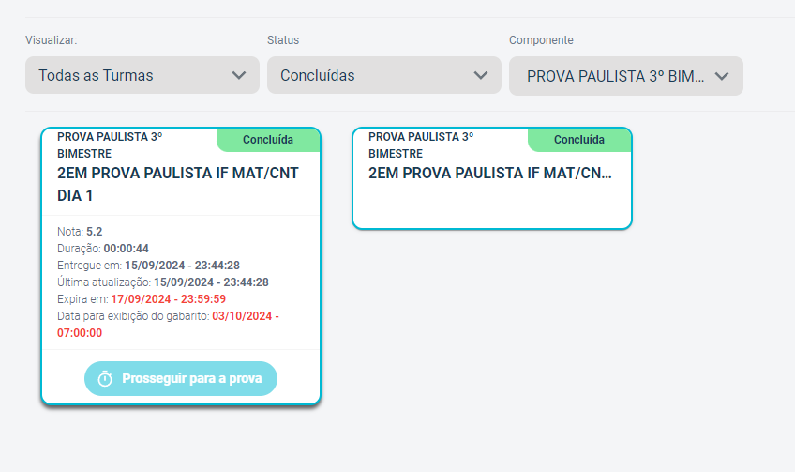

Consultando o status da prova - após concluída
Você pode consultar a sua prova após ela ter sido concluída. No menu Provas, selecione a sua turma, em visualizar. Em status, selecione: concluídas. No componente, selecione: Prova de Recuperação 2º Semestre.
Tempo de realização da prova (hh:mm:ss).
Data que será liberado o gabarito e a nota.
Obs.: Esse cronômetro significa que o gabarito ainda não foi liberado.

Slide 16
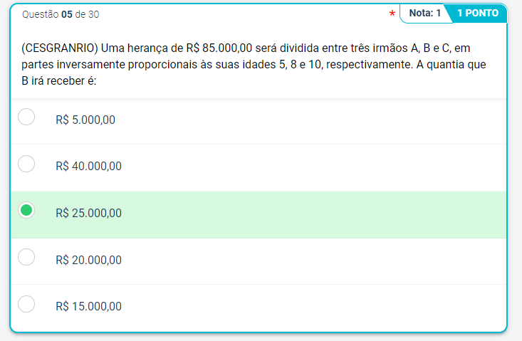


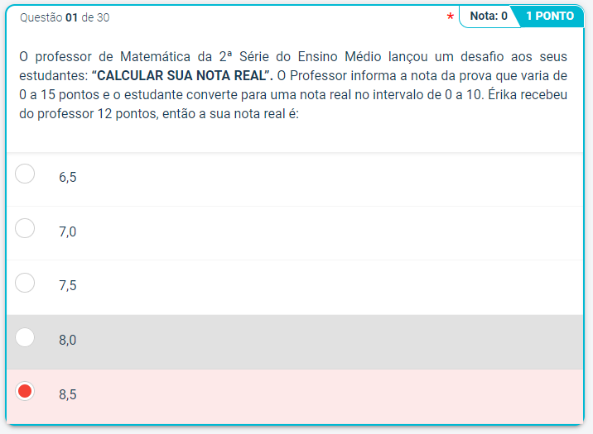
Consultando o status da prova - após divulgação do gabarito
Fundo verde escuro significa que acertou totalmente a questão.
Após a divulgação do gabarito, que será no dia 12/12/2024, será possível verificar os erros, acertos e a nota.
Sua nota.
Quando a questão estiver com o fundo vermelho, significa que está errada.
Clique aqui para acessar a prova.
(observem que não há mais o ícone do cronômetro).

Slide 17
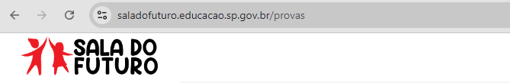
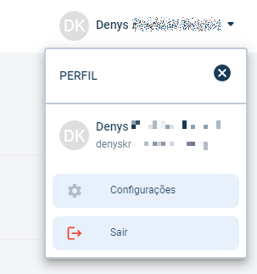

FAQ
Não estou encontrando a minha prova. O que fazer?
3- Caso não tenha aparecido ainda, clique no seu nome. Depois clique em: Sair. Acesse novamente o sistema.

Slide 18
Dúvidas?
Entre em contato com a Central de Atendimento da SEDUC:
📞 0800-770-0012 (de segunda a sexta, das 07h às 19h)
💻 https://atendimento.educacao.sp.gov.br

